Slide 1
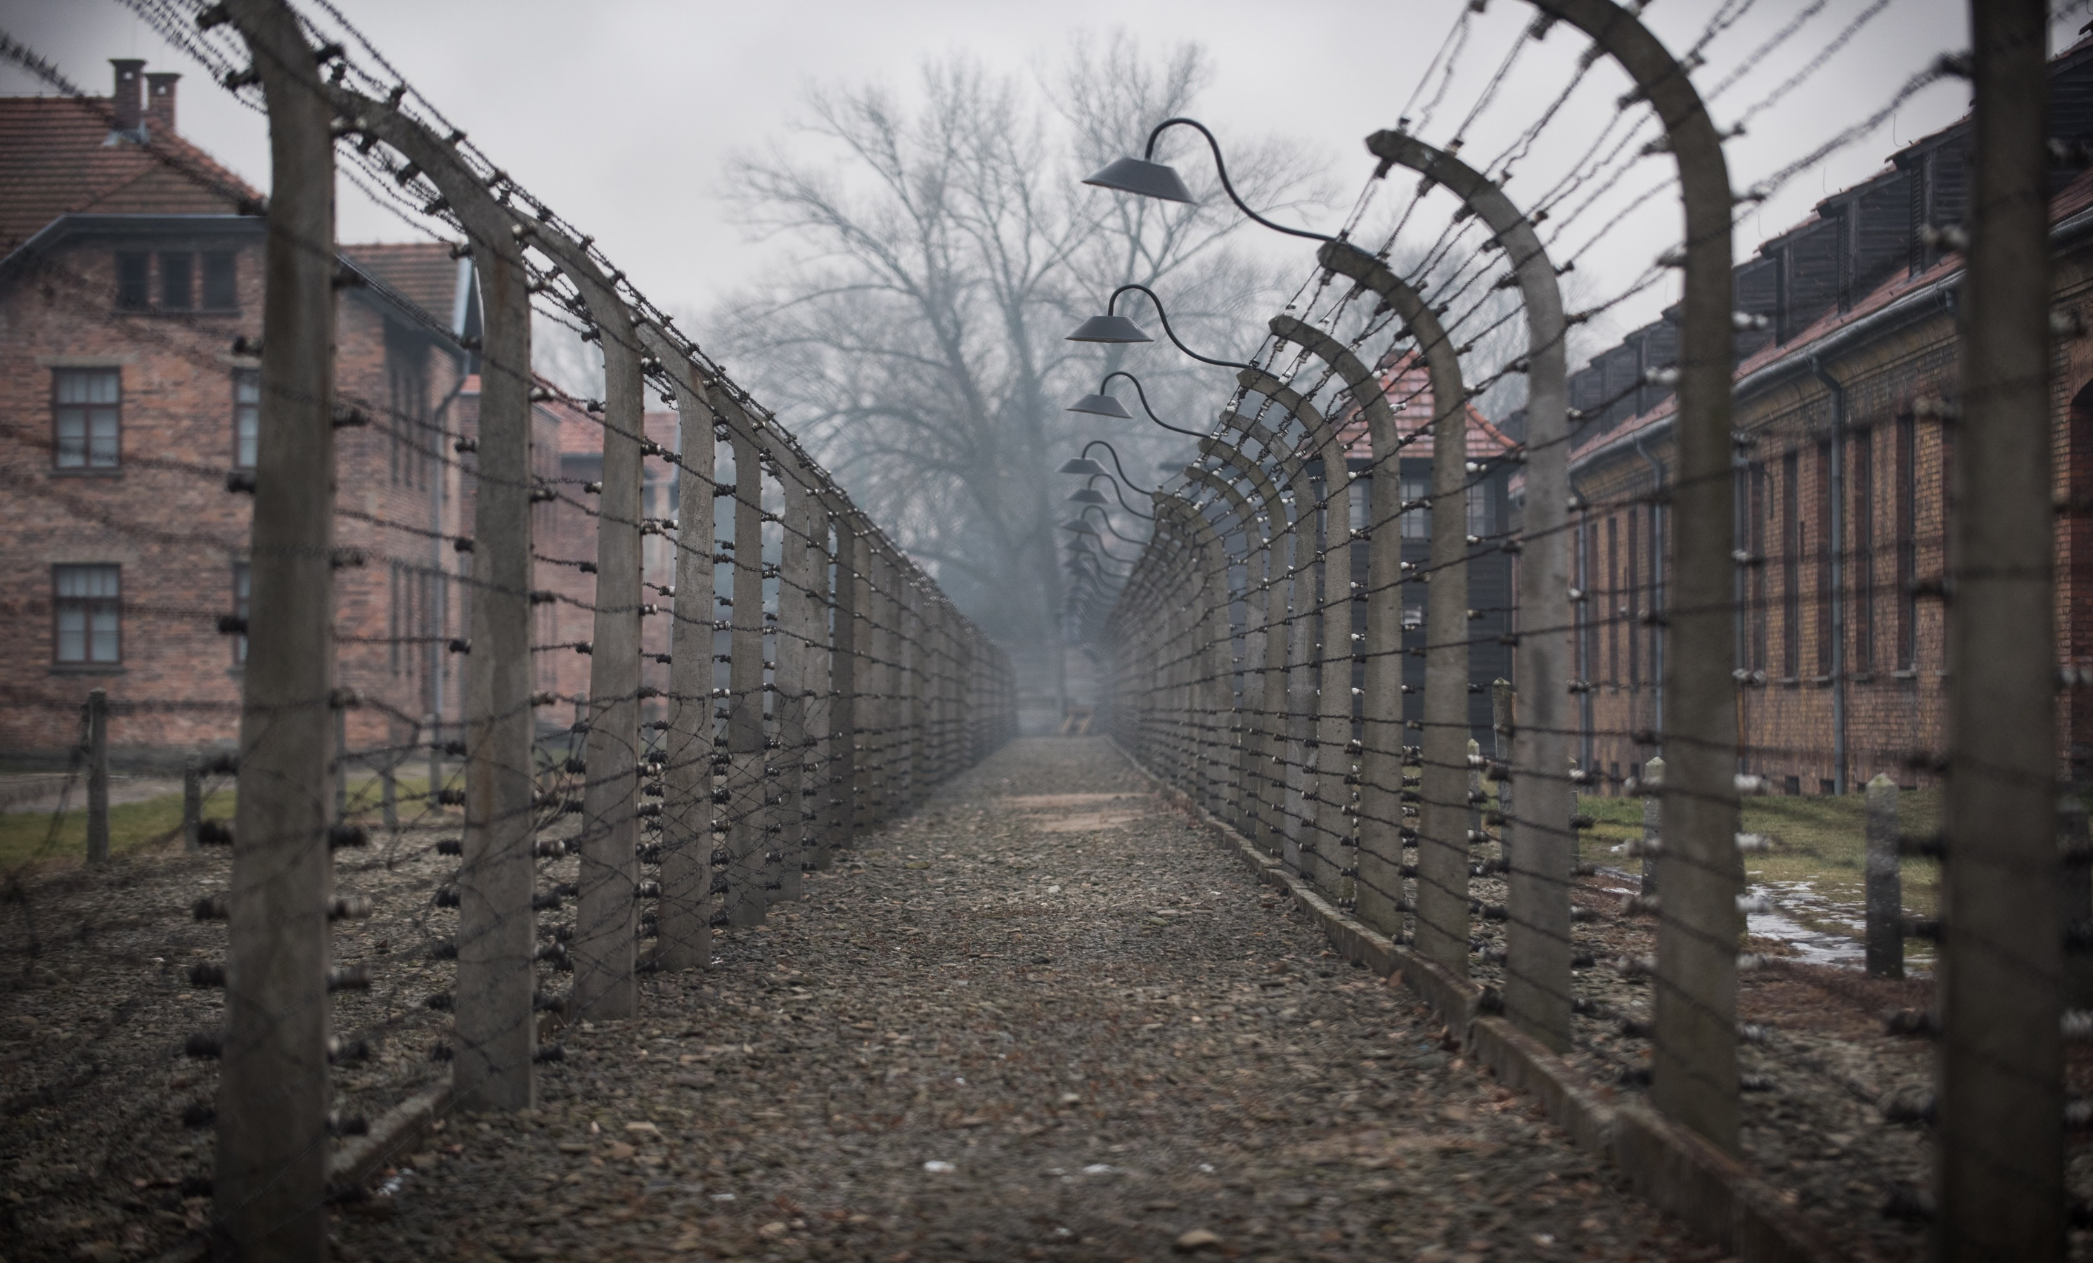
HVAD ER ET FOLKEDRAB?

Slide 2
Dagens plan:
Præsentation af forløb ”Folkedrabet i Rwanda og FN efter 1990”
2. Hvad er et folkedrab? Repetition af Stantons folkedrabsteori
3. Eksempler på folkedrab fra 1915-1994
4. I gang med at se ”Hotel Rwanda”

Slide 3
Modul | Fokus
Onsdag d.10.09.25 | Hvad er et folkedrab?
Mandag d.22.09.25 | ”Hotel Rwanda”
Onsdag d.24.09.25 | Rwanda før folkedrabet
Onsdag d.08.10.25 | Folkedrabet i Rwanda 1994
Mandag d.20.10.25 | Folkedrabets aktører
Onsdag d.22.10.25 | Rwanda og omverdenen – FN efter 1990
Mandag d.27.10.25 | Folkedrabets efterspil
Modul 8 | Eksamenstræning - gruppearbejde
Modul 9 | Eksamenstræning - fremlæggelser

Slide 4
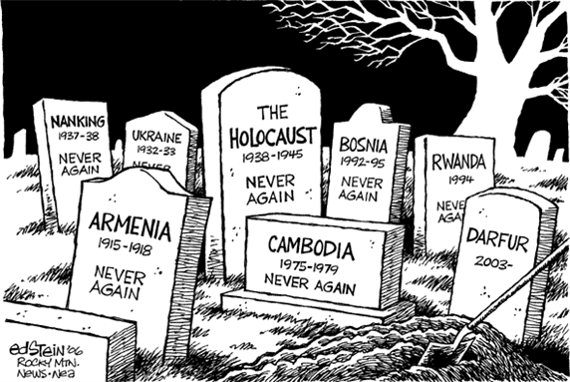
HVAD ER ET FOLKEDRAB
Hvordan definerede Gregory Stanton folkedrabets 10 stadier?

Slide 5
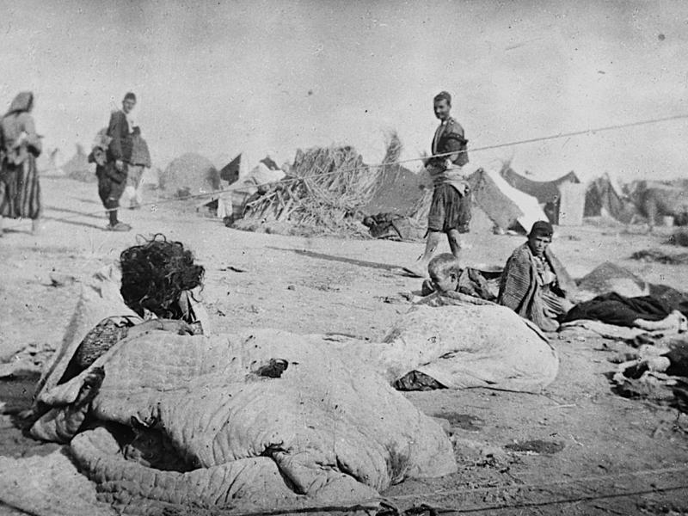
S
Folkedrabet på armenierne
1915-1918
Ca. 1,5 mio. døde

Slide 6
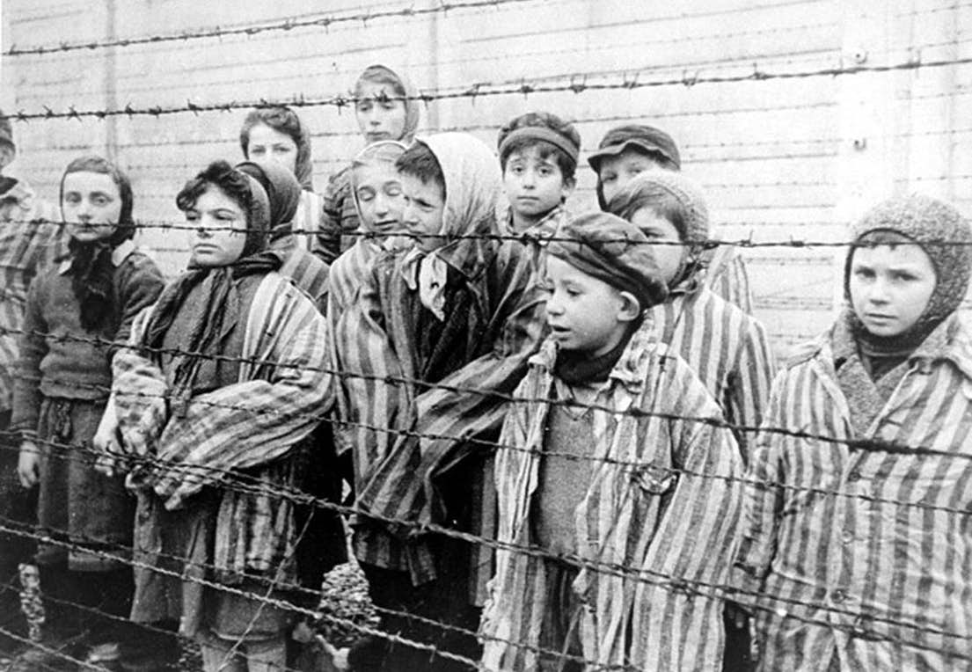
Holocaust 1941-45
Ca. 3 mio. døde

Slide 7
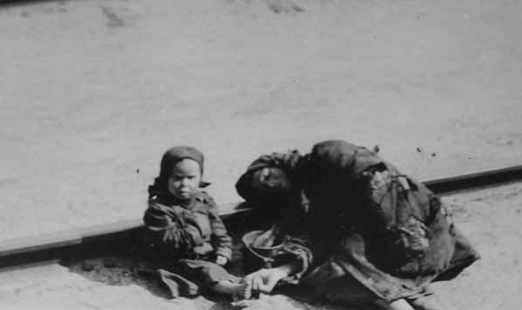
Stalinismens forbrydelser 1928-53
Ca. 11 mio. døde

Slide 8
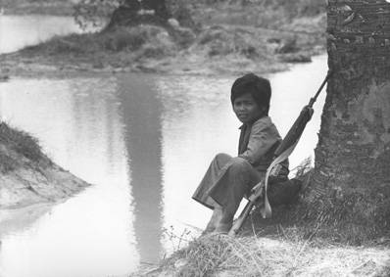
Pol Pots folkedrab i Cambodja 1975-79
Ca. 1,7 mio. døde

Slide 9
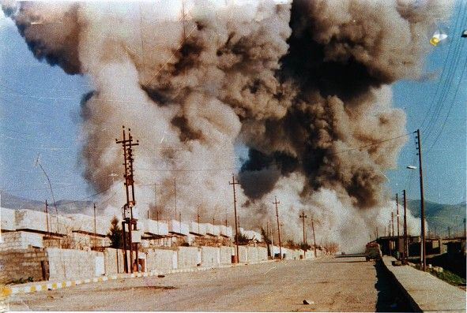
Saddam Husseins folkedrab på de irakiske kurder 1988
Ca. 200.000 døde

Slide 10
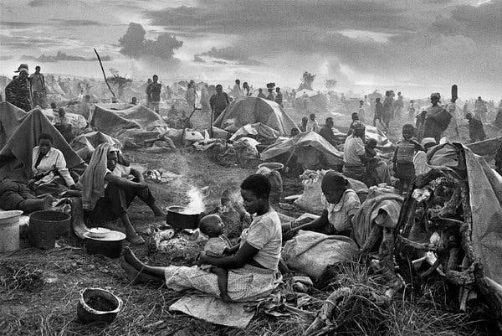
Folkedrabet i Rwanda 1994
Ca. 800.000 døde på 100 dage

